Slide 1

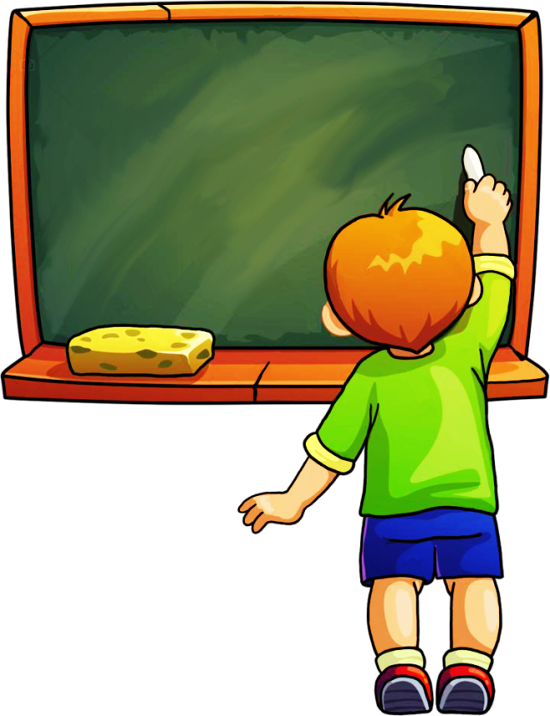
МАОУ «ДМИТРОВСКАЯ ОБЩЕОБРАЗОВАТЕЛЬНАЯ ШКОЛА-ИНТЕРНАТ ДЛЯ ОБУЧАЮЩИХСЯ С ОВЗ»
«Использование профессионального мультимедийного оборудования
в коррекционной работе учителей-логопедов с детьми с ОВЗ»
Составили учителя-логопеды:
Абросимова О.А.
Деулина М.А.
Зверева-Зарецкая Л.В.
Иванова А.С.
г. Дмитров 2021г.

Slide 2
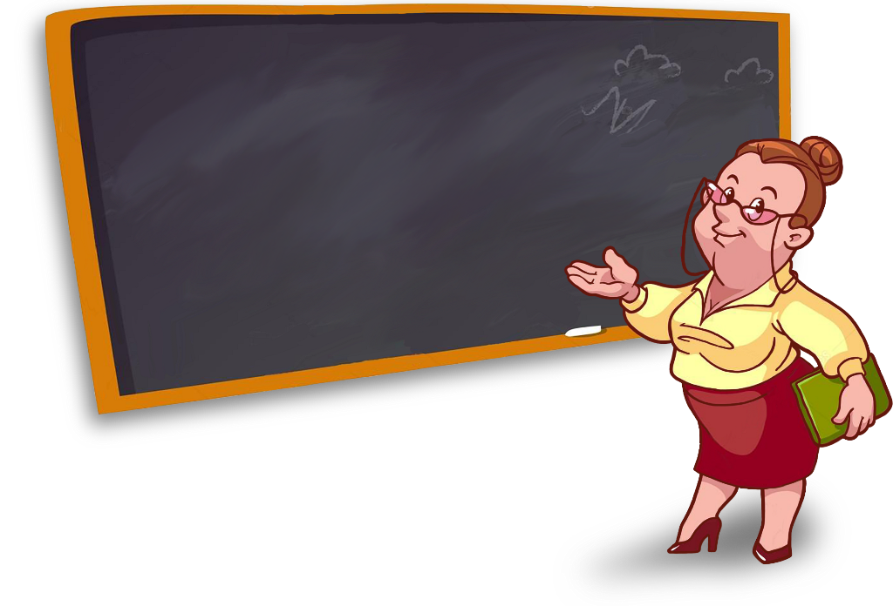

ФГОС
Использование мультимедийного оборудования является одним из приоритетов образования.
Согласно новым требования ФГОС, внедрение инновационных технологий призвано, улучшить процесс и качество обучения, улучшить мотивацию детей, и сделать процесс усвоения знаний интересным и динамичным.

Slide 3
Актуальность
Актуальность использования мультимедийных средств в школе обусловлена:
Наличием в учреждении мультимедийного оборудования: компьютера, интерактивной доски, проектора, экрана, логопедического интерактивного стола, программы методики по профилактики и коррекции четырех видов дисграфии «Море словесности»
– все это дает возможность учителю-логопеду создавать такую образовательную среду, которая интересна, познавательна для школьника.

Slide 4


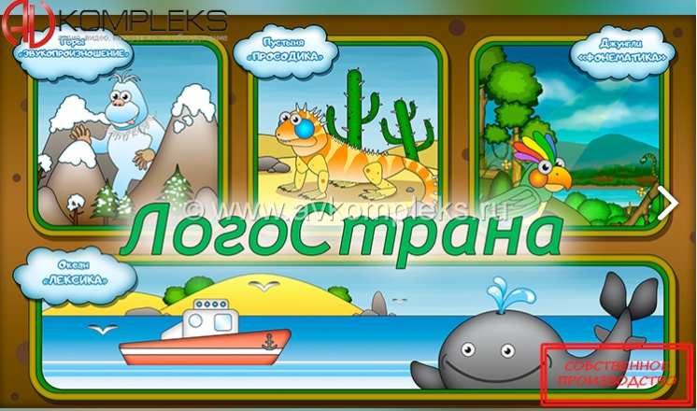

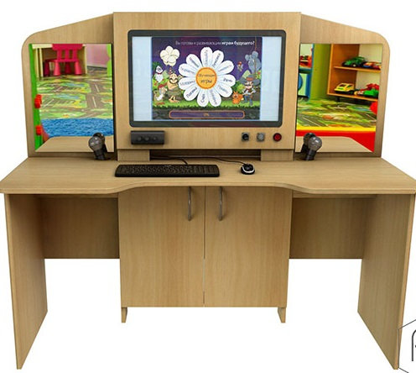
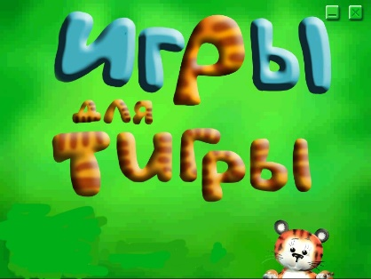
Мультимедийные программы
Что касается развивающих мультимедийных программных материалов, то в настоящее время их выбор достаточно широк.
Мы вам расскажем о некоторых из них которые применяются у нас в школе на коррекционных уроках:

Slide 5
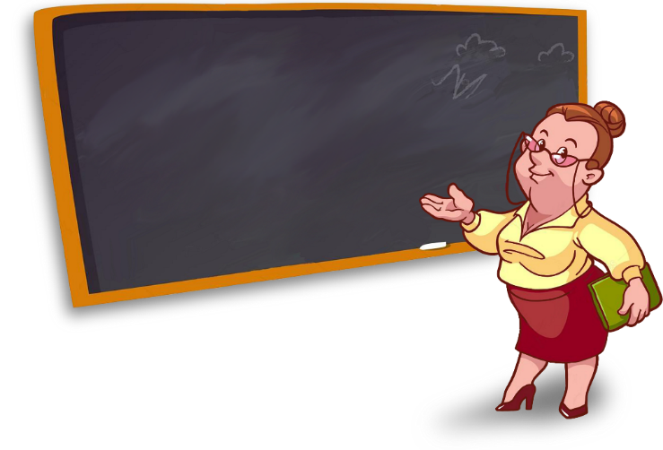
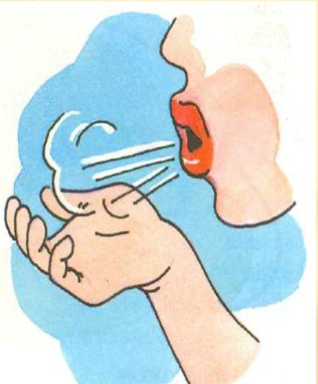
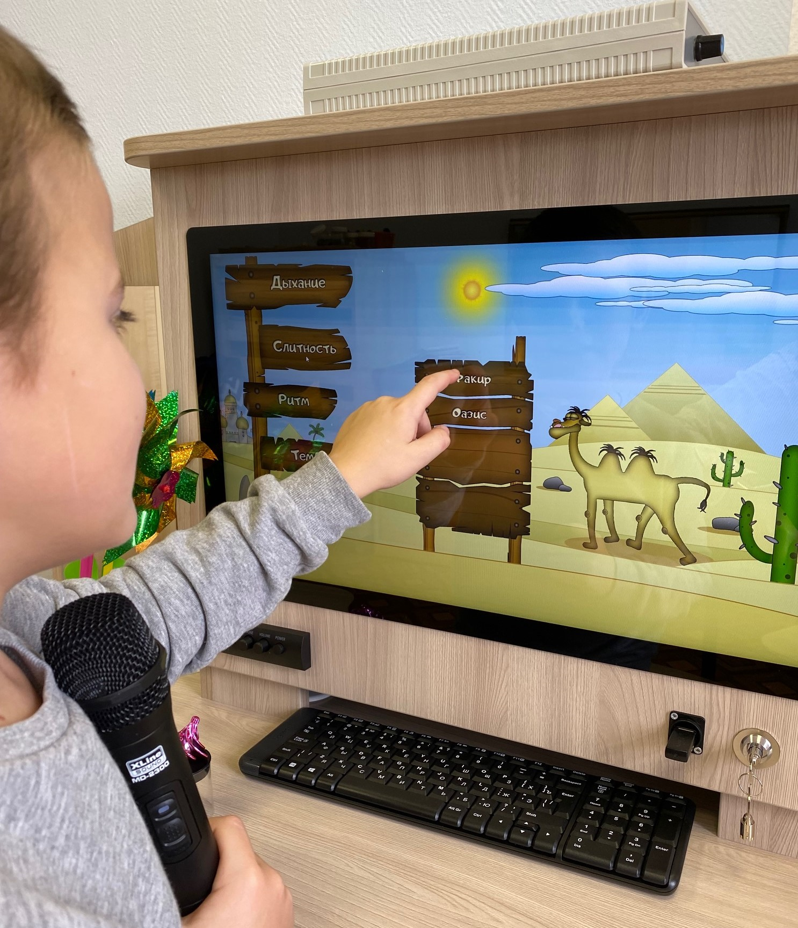
Воздушная струя
Элемент урока по формированию силы, плавности и направленности
выдыхаемой воздушной струи.
Выработка воздушной струи является необходимой в постановке звуков. Заниматься с этим компонентом речи необходимо начинать на подготовительном этапе формирования правильного звукопроизношения, наряду с развитием фонематического слуха и артикуляционной моторики.
С этими задачами помогают справиться ИКТ игры они хорошо дополняют логопедическое занятие и делают урок для ребенка интересным и ярким.

Slide 6
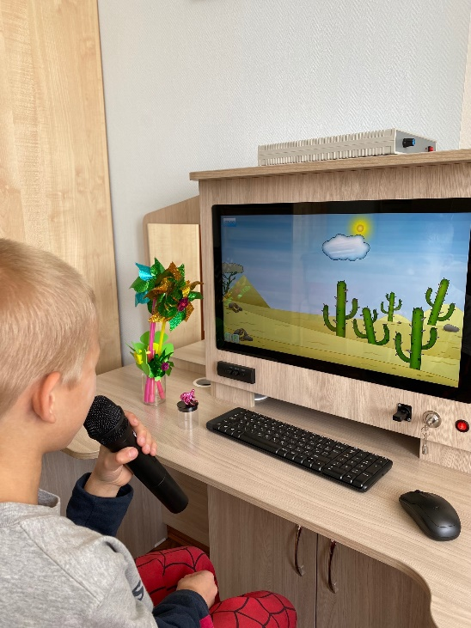
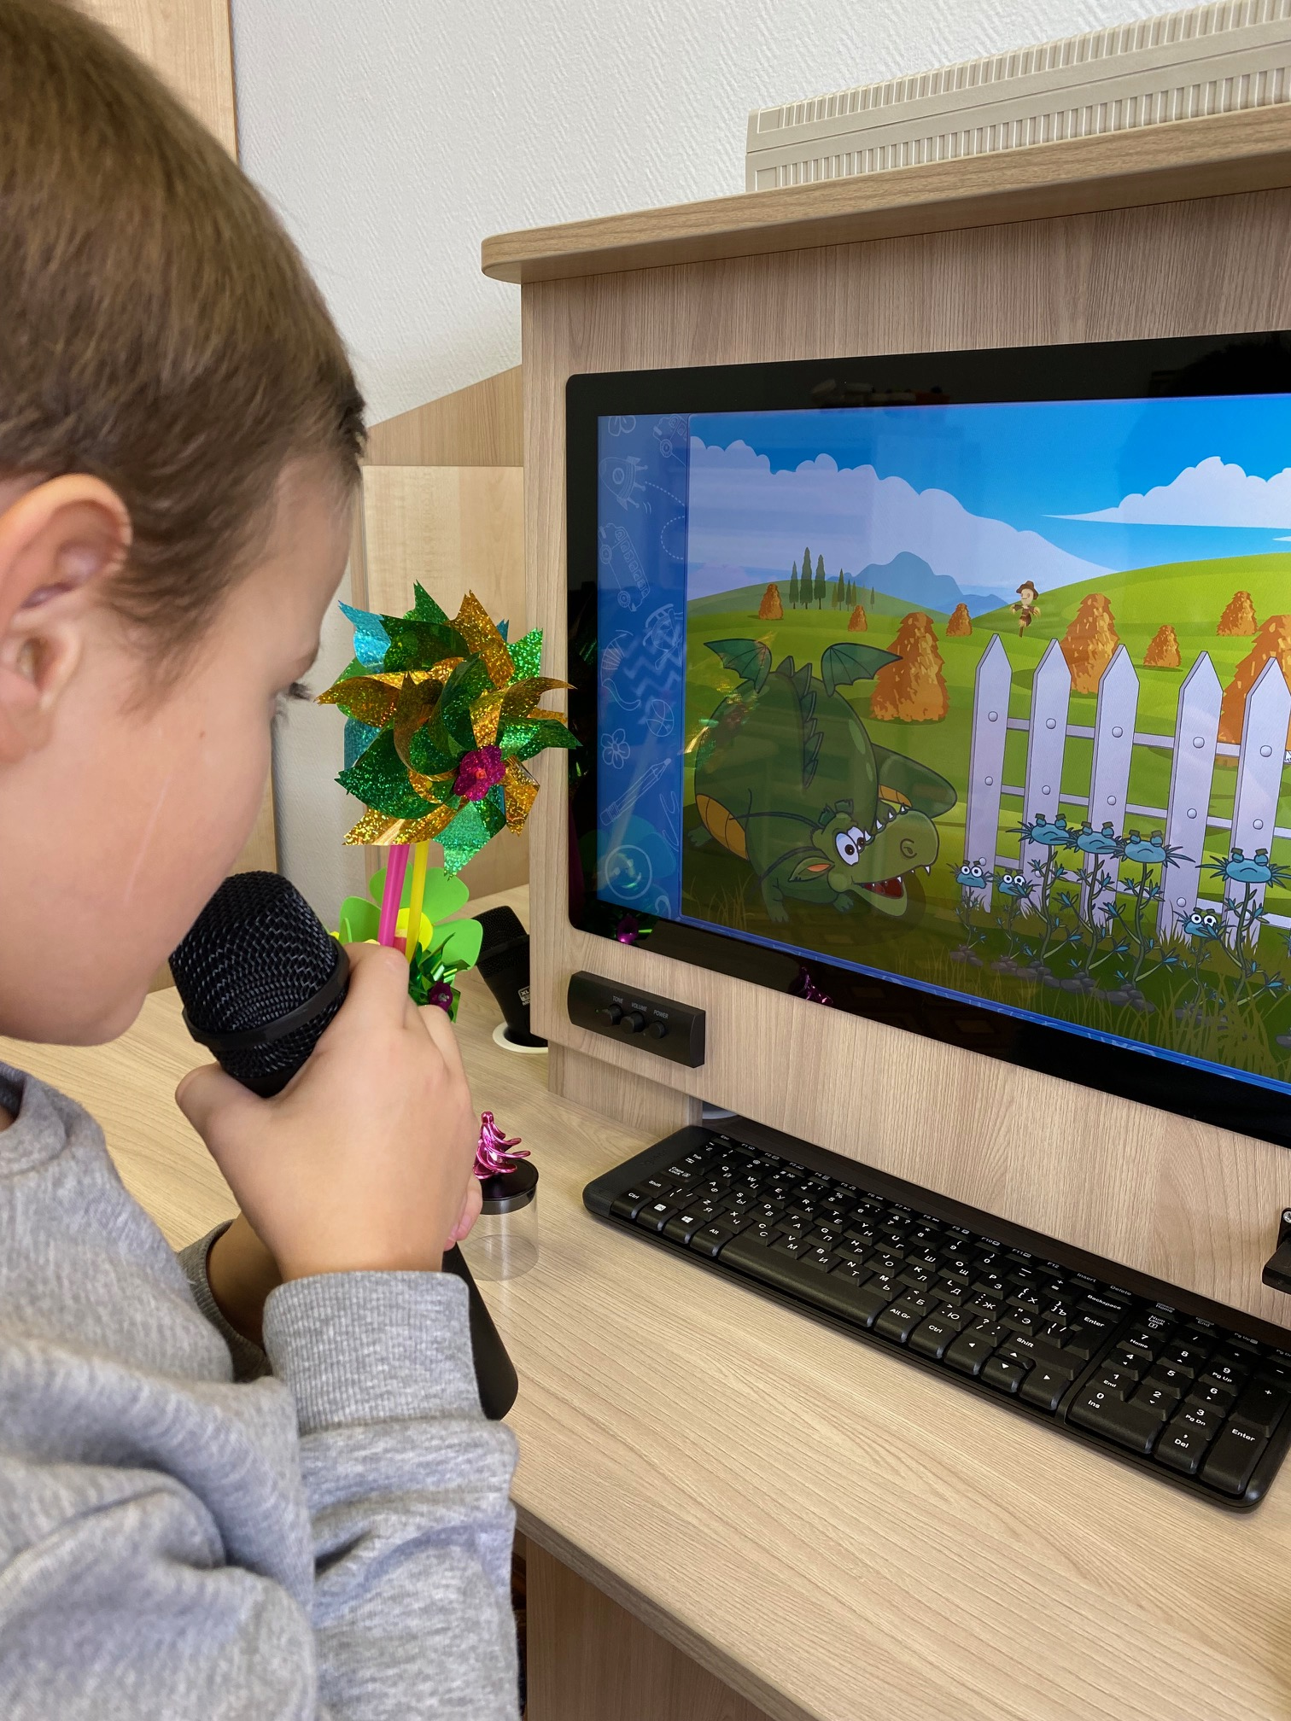
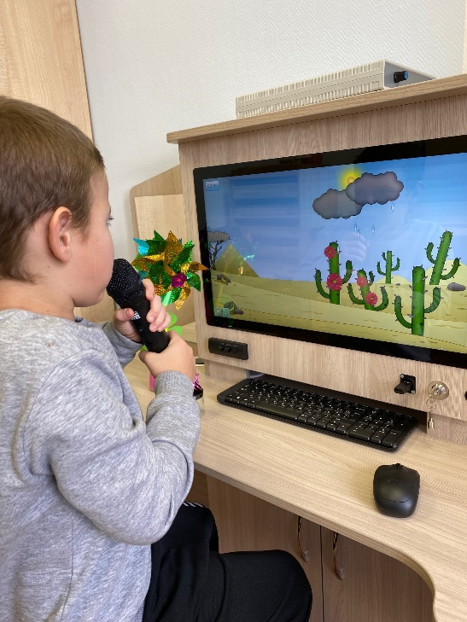
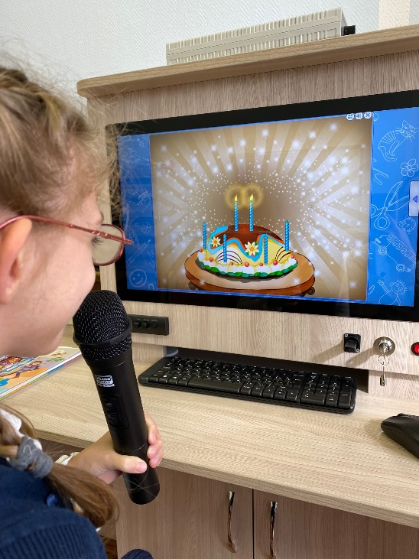
Выдох
В играх по формированию правильного ротового выдоха дети задувают свечки на торте, борются с сорняками в роли дракона, ползают с обезьянкой по лианам.
Для игр по развитию речевого дыхания используется микрофон, который можно настроить под индивидуальные особенности ребенка

Slide 7
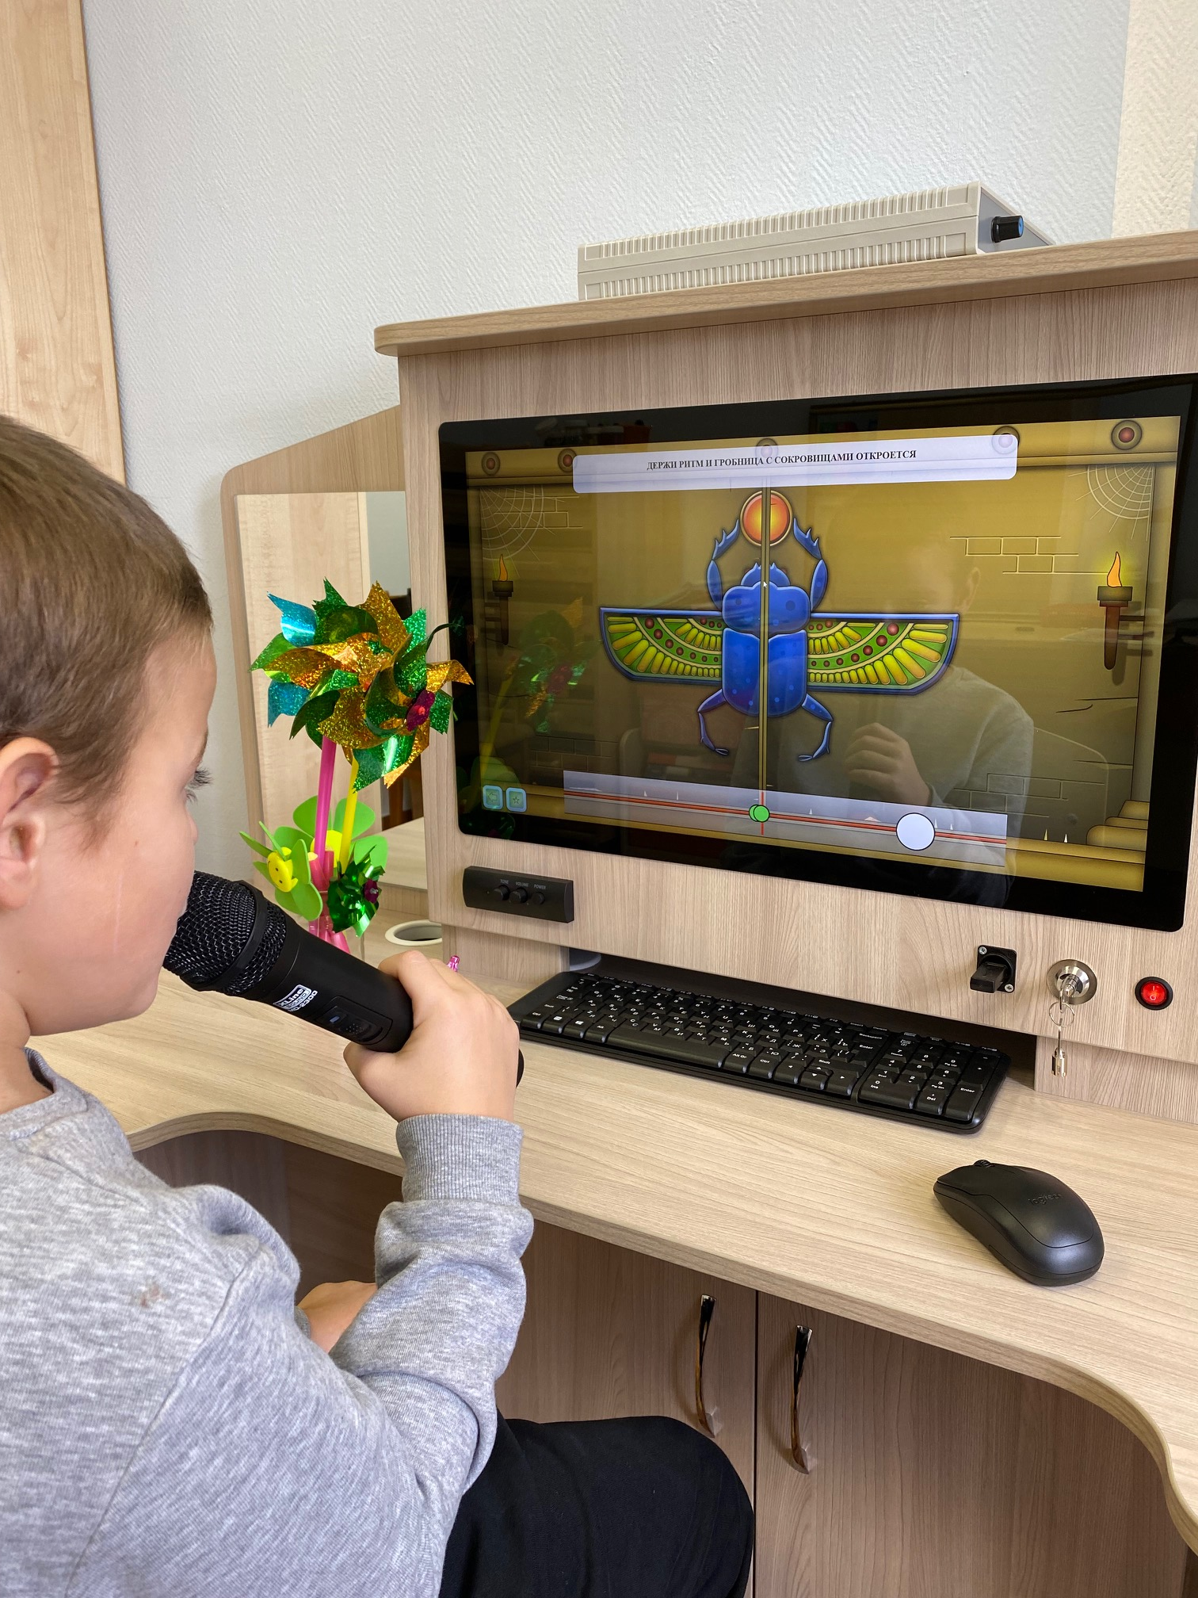
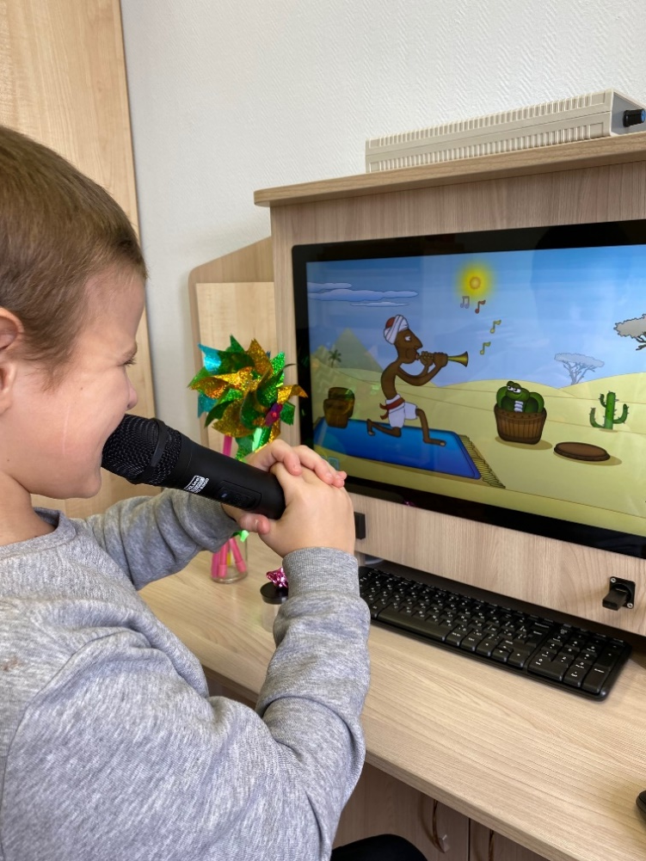
Игры на длительность звука
Игры помогают упражняться в постановке правильного дыхания и в закреплении навыков длительного и экономного выдоха во время речи.
Проговаривая на одном выдохе
повторяющиеся слоги дети помогают факиру заставить змею танцевать, а если дуть в микрофон
в нужном ритме, то можно найти древний клад .

Slide 8
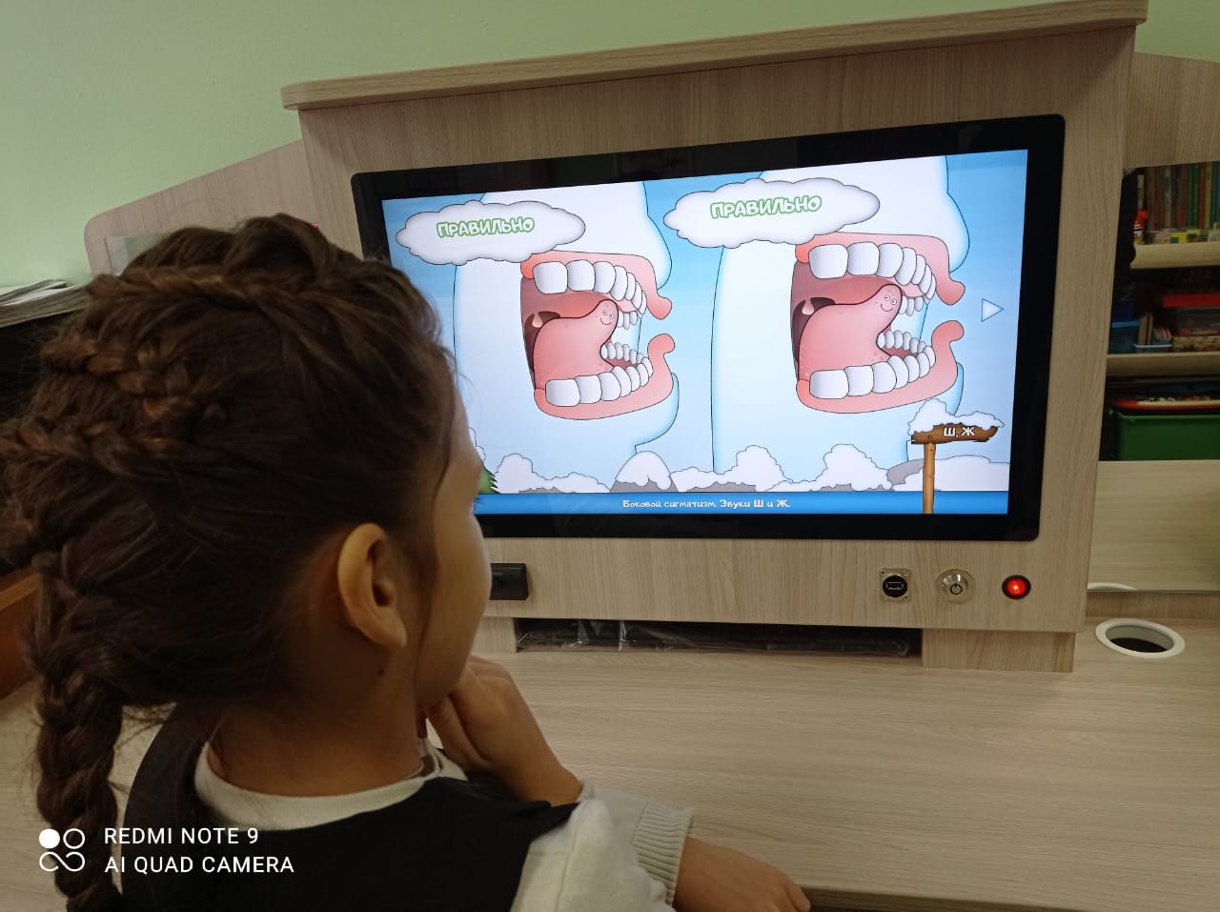
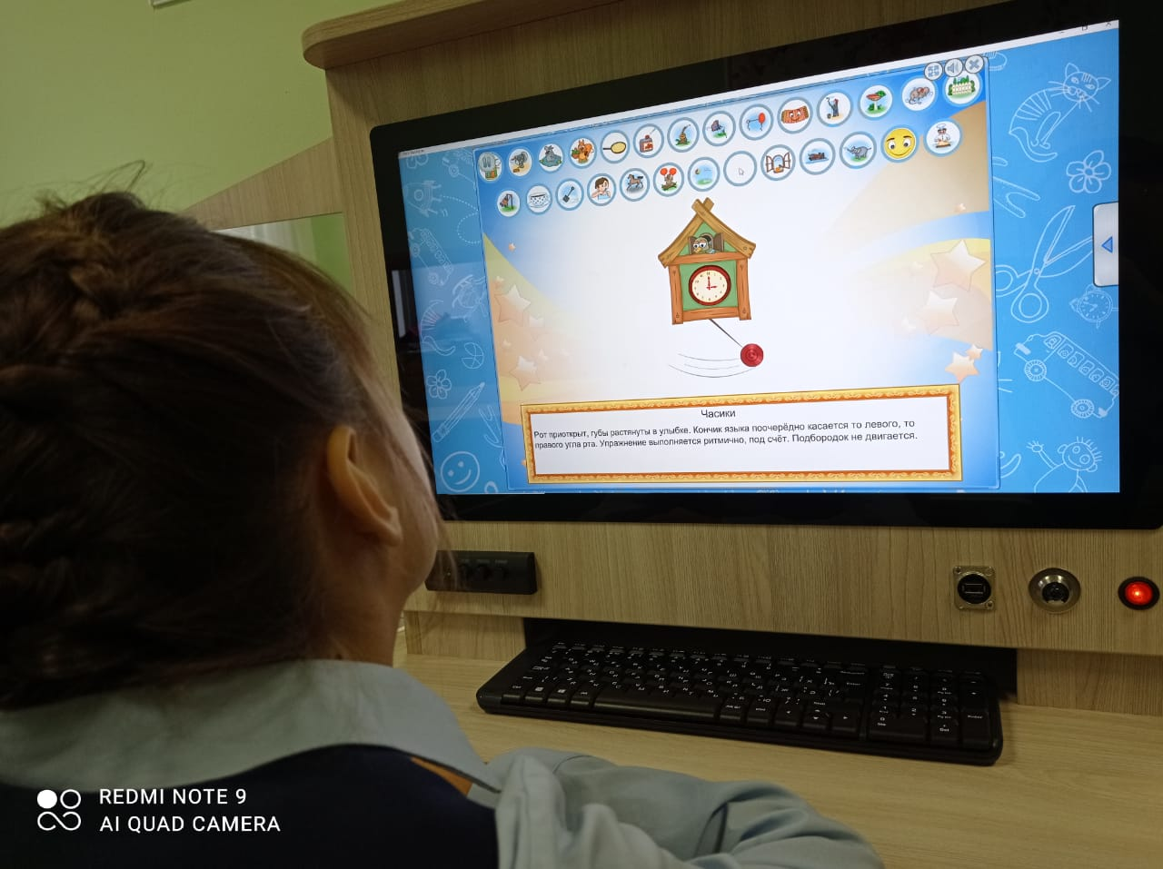
Артикуляционная гимнастика
Элемент урока по развитию артикуляционного аппарата
Артикуляционная гимнастика нужна для тренировки языка, губ, щек и нижней челюсти. Именно эти органы отвечают за четкое и правильное произношение звуков и слов.
Артикуляционные упражнения повышают подвижность органов речи, увеличивают силу их движений, а также помогают ребенку запомнить правильное положение языка и губ. С помощью артикуляционной гимнастики формируется правильное произношение «трудных» звуков.

Slide 9

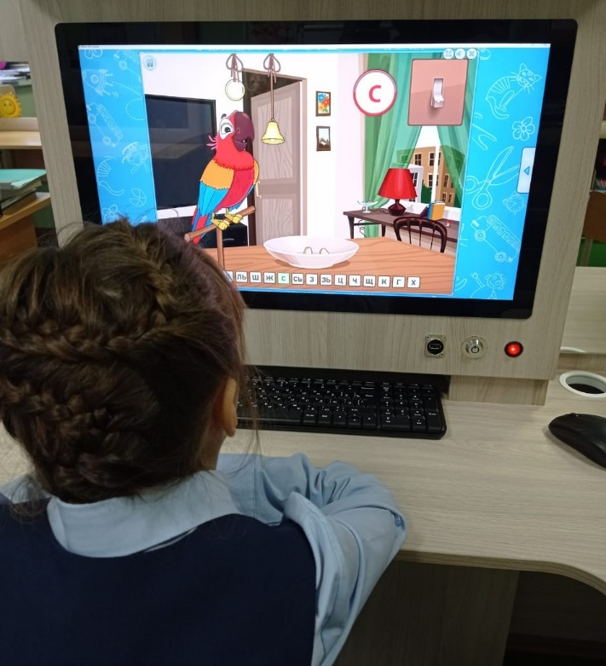
«Трудные» звуки
Элемент урока по постановке, автоматизации и дифференциации «трудных» звуков
Для того чтобы ввести в произвольную речь поставленные звуки, необходимо многократно повторять этот звук в словах, а затем и во фразах, связной речи. В играх на автоматизацию ребенок следит не только за правильным произношением, но и находится в рамках сюжета, выполняет поставленную задачу, что ускоряет и облегчает процесс закрепления «трудного» звука в активной речи.

Slide 10
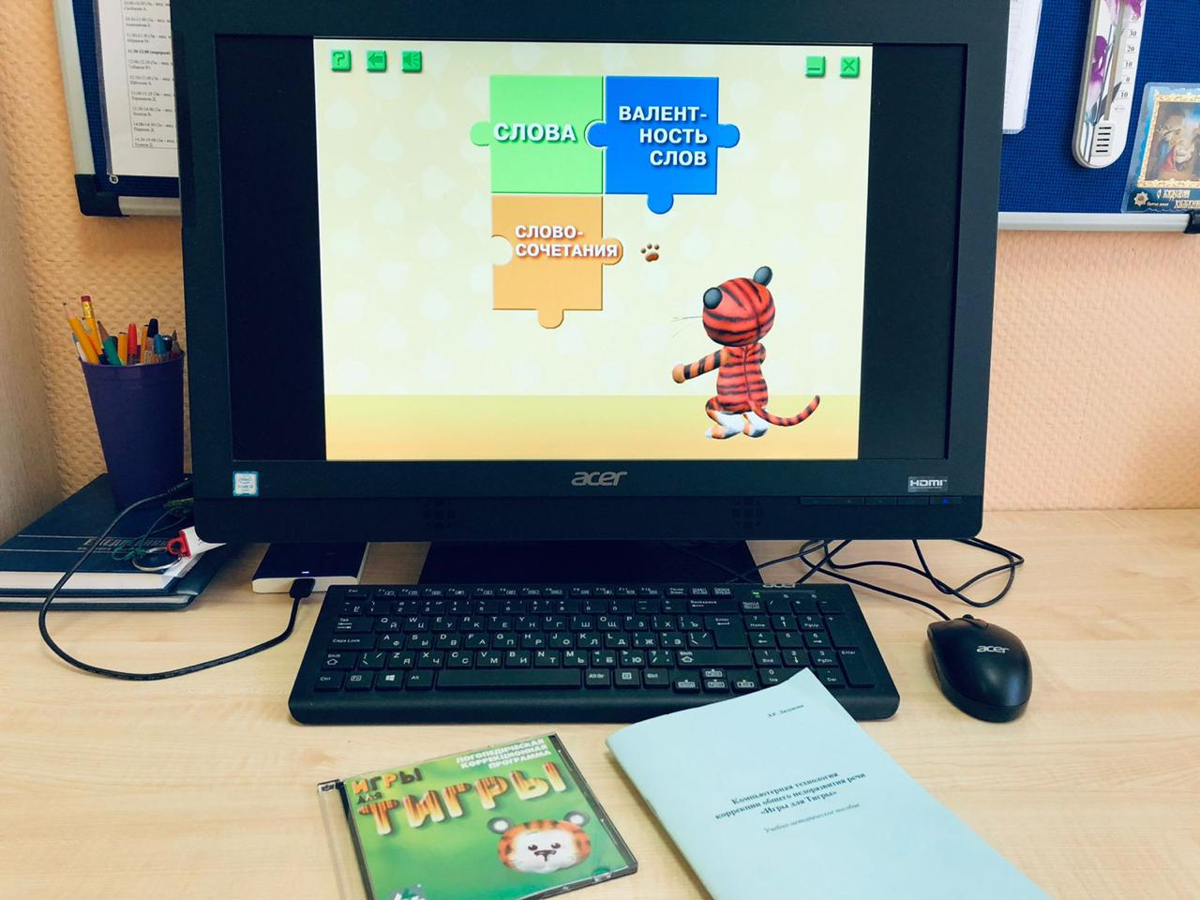
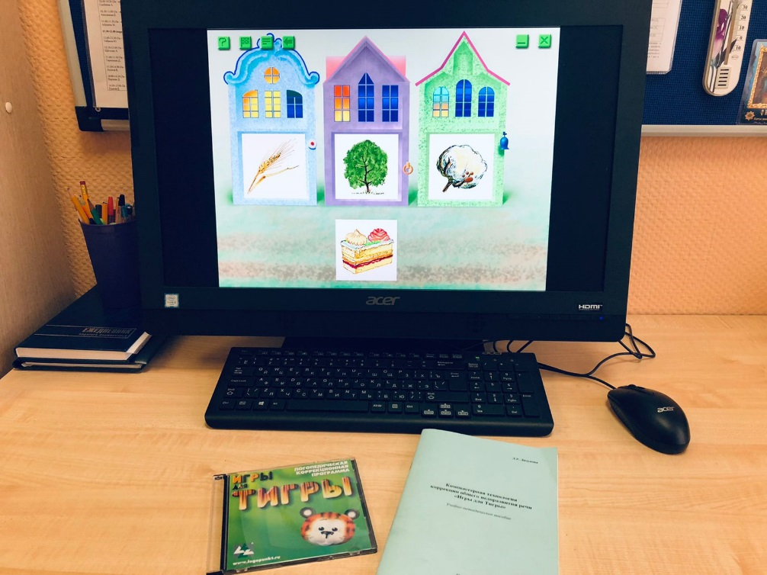
Лексика-
грамматика
Элемент урока по формированию лексико-грамматических категорий
Занятия по формированию лексико-грамматической стороны речи направлены на преодоление нарушений языкового развития и раскрывают наиболее значимые моменты коррекционной работы:
обогащение объёма пассивного словаря, формирование и развитие структуры значения слова, введение слова в систему лексических связей, организация семантических полей, формирование грамматического значения слова, развитие коммуникативных навыков.

Slide 11
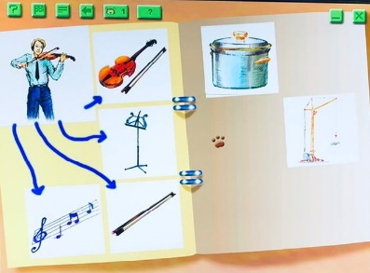
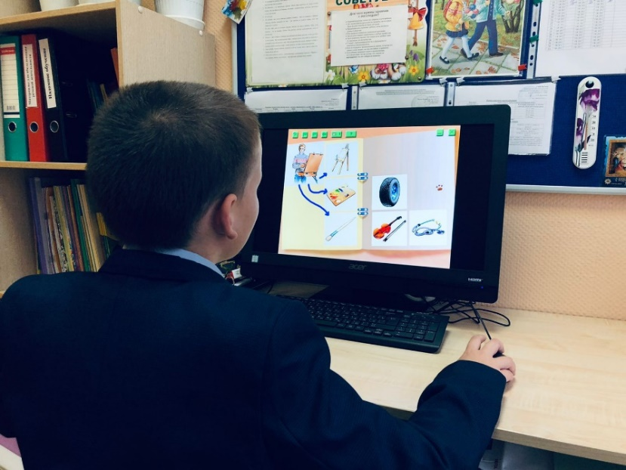
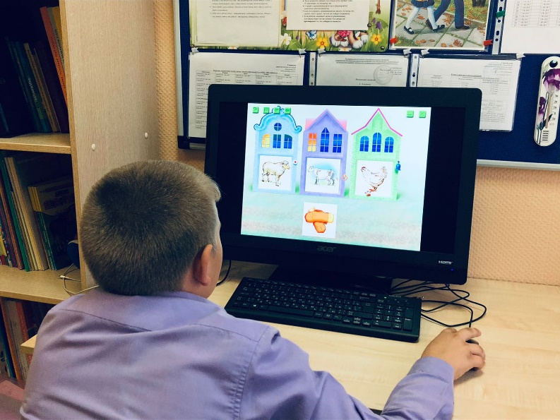
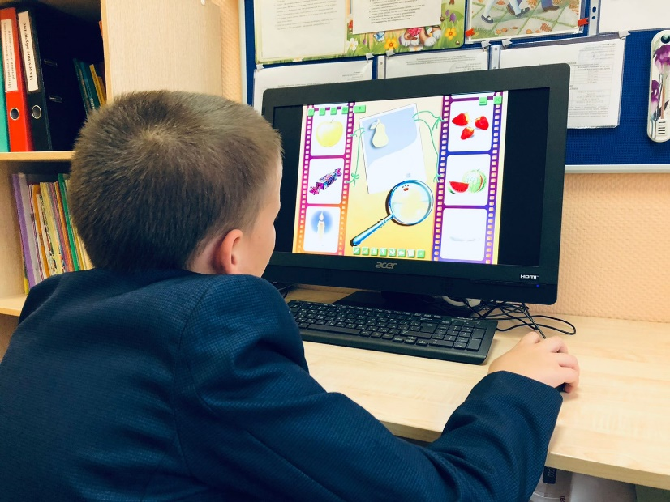
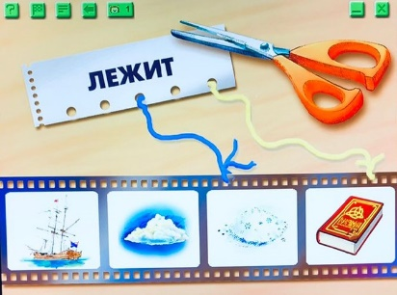
В игре «Что из чего?» мы развиваем способности классификации предметов по категориям,
причинно-следственные отношения и обогащаем
объём словаря имён прилагательных.
В игре «Профессии» формируем и закрепляем умение строить и использовать в речи простые грамматические конструкции, развиваем коммуникативные навыки детей. При этом структурируем и активируем словарь по теме «Профессии».
В игре «Действия» и «Признаки» формируем умение строить и использовать простые грамматические
конструкции. При этом структурируем и активируем словарь ребёнка по данным темам.

Slide 12
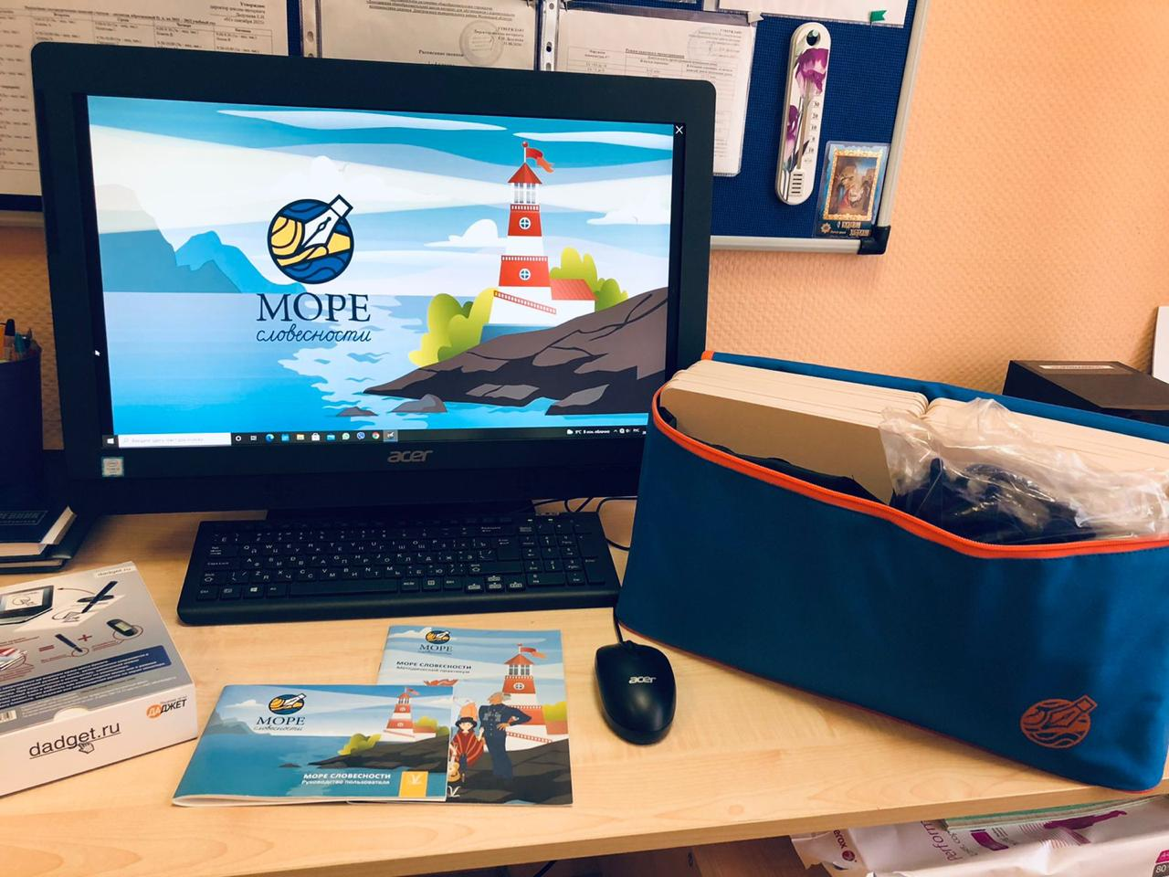
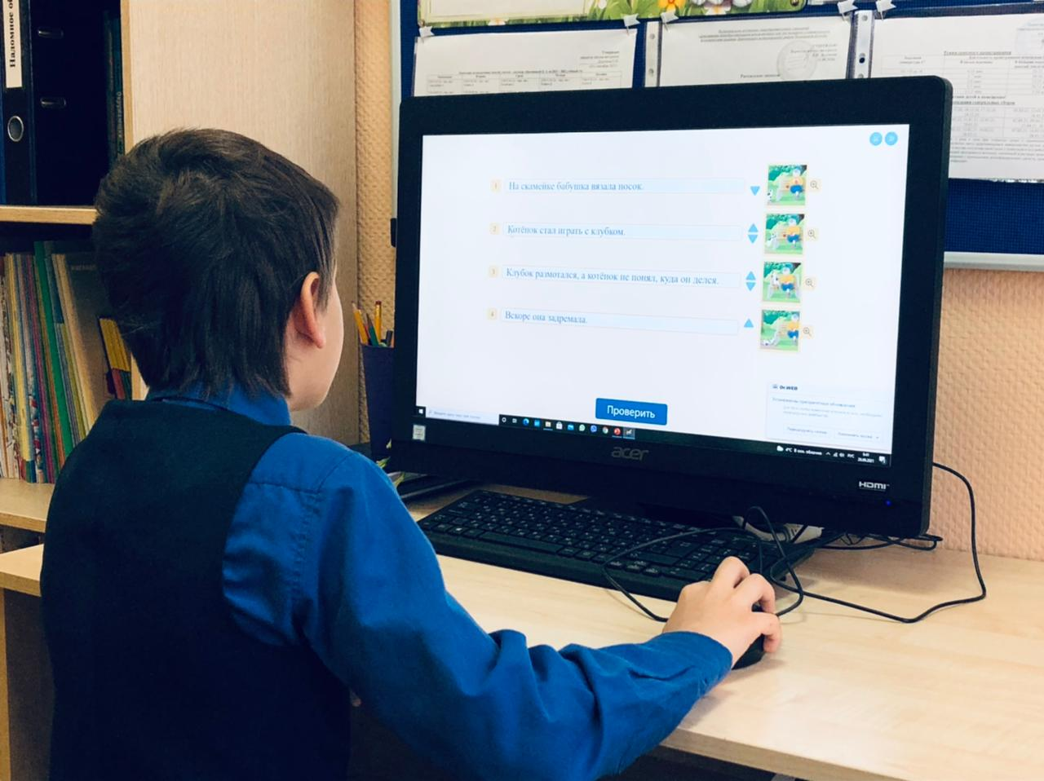
Дисграфия
Элемент урока по профилактике и коррекции дисграфии
Наличие дисграфии не только препятствует овладению письменной речью как особой формой речи, но также отрицательно сказывается на всем школьном обучении, так как письменная обработка учебного материала требуется при изучении почти всех школьных дисциплин.
Задачи использования данной компьютерной методики – это, прежде всего, оптимизация и повышение эффективности логопедической работы по коррекции дисграфии, путем оснащения ее доступным, грамотно подобранным и структурированным дидактическим материалом.

Slide 13
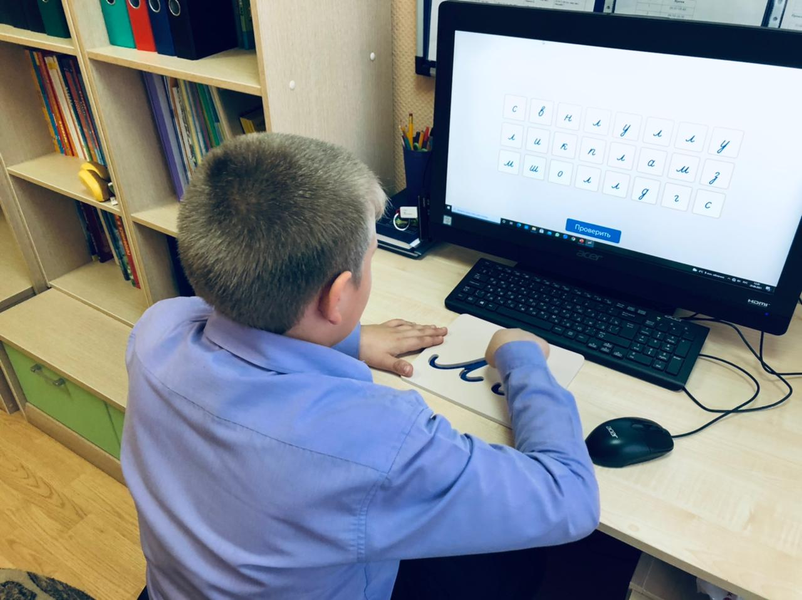
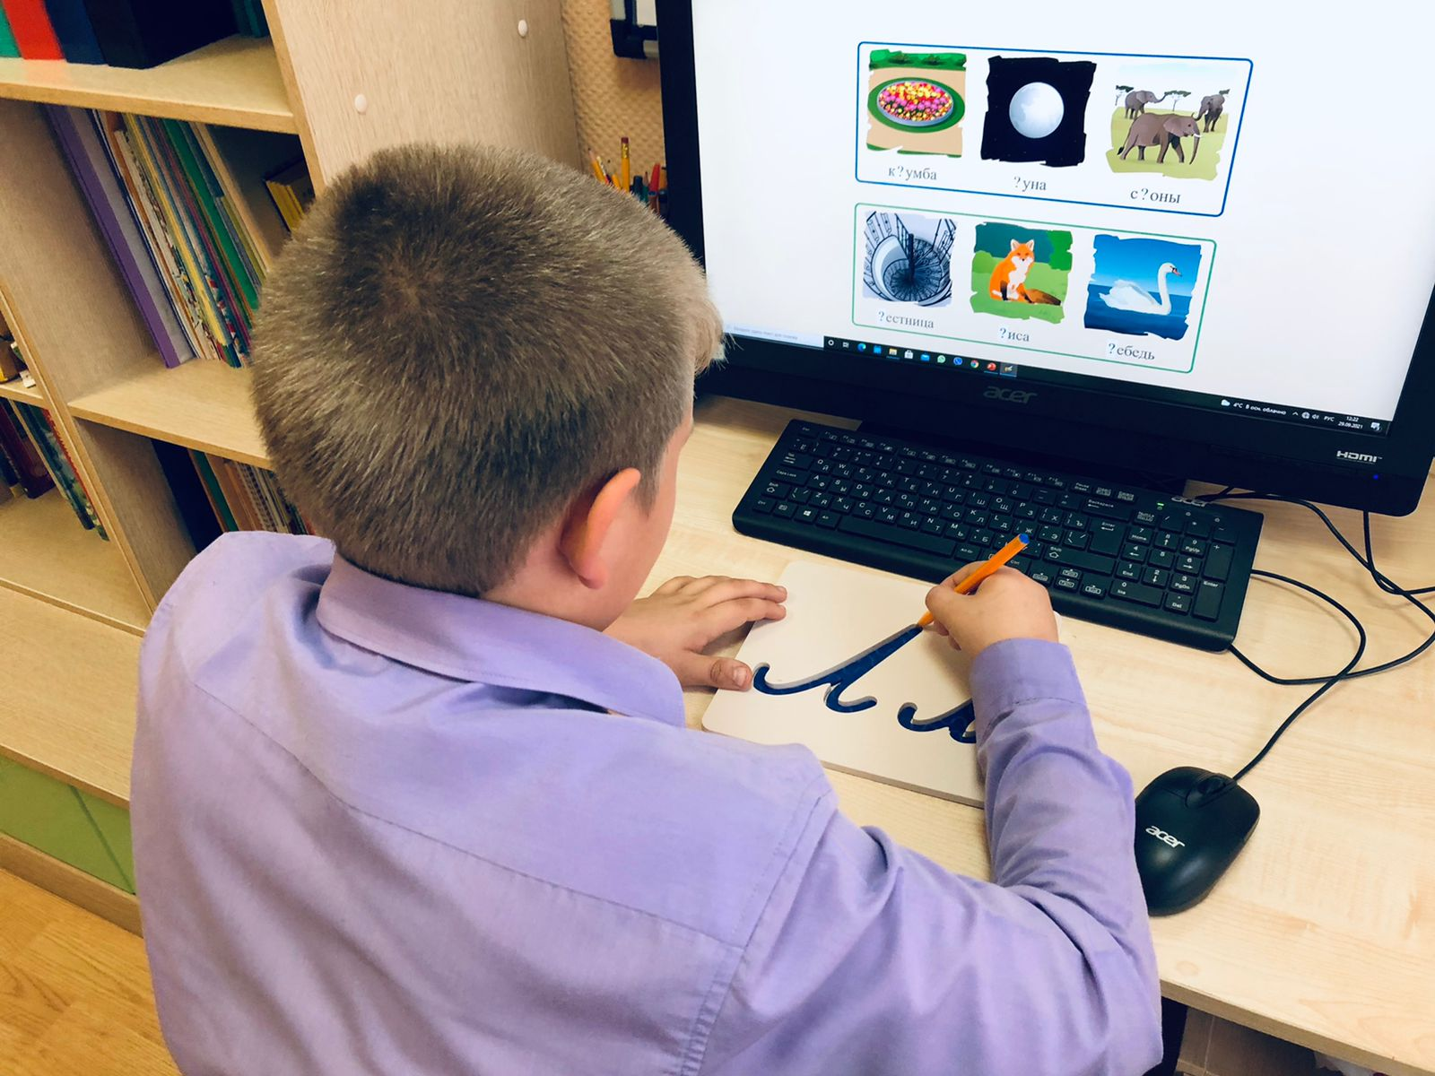
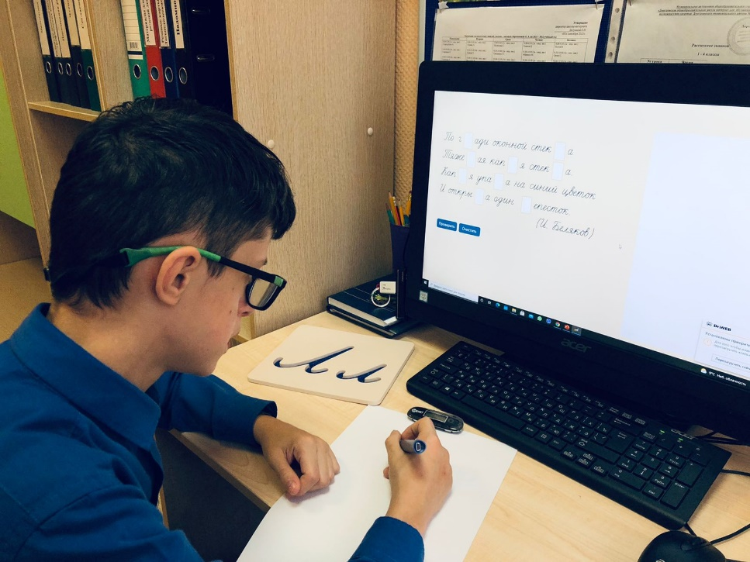
При помощи электронной ручки можно писать на бумаге и синхронизировать текст на компьютере. Дети с удовольствием составляют прописные буквы из предложенных элементов, составляют из печатных слов прописные.

Slide 14

ИКТ игры в равной степени оказывают положительное влияние на:
память,
умение говорить ,
логически и абстрактно мыслить,
делать выводы ,
координацию в пространстве,
ИКТ игры помощники, советники и консультанты в непростом деле развития ребенка НО!!!
Признавая, что компьютер – новое мощное средство для развития детей, необходимо помнить заповедь «НЕ НАВРЕДИ!»

Slide 15
СПАСИБО ЗА ВНИМАНИЕ!

